Slide 1
Tipos de Variáveis
Quatros tipos básicos:
boolean (true e false)
integer (número inteiro)
float (número com precisão decimal ou também 'double')
string (seqüência de caracteres)
Dois tipos compostos:
array (lista de valores indexada)
object (objeto definido por uma classe, um conjunto de variáveis e funções)
Tipo especial:
NULL (variável sem valor atribuído ou NULL )

Slide 2
Operadores
Aritméticos:(+, -, *, /, %)
de Atribuição (=)
de Comparação (==, >, <, >=, <=, !=, <>,===,!==)
de Incremento/Decremento (++$a, --$b)
Lógicos (and, or, &&, ||, xor)
de String (. e .=)

Slide 3
Aritméticos
Utilizados quando os operandos são números, em operações matemáticas
Exemplo | Nome | Resultado
-$a | Negação | Oposto de $a.
$a + $b | Adição | Soma de $a e $b.
$a - $b | Subtração | Diferença entre $a e $b.
$a * $b | Multiplicação | Produto de $a e $b.
$a / $b | Divisão | Quociente de $a por $b.
$a % $b | Módulo | Resto de $a dividido por $b.

Slide 4
Incremento/Decremento
Utilizados para Incrementar ou Decrementar o valor de uma
$variavel do tipo INTEGER.
Exemplo | Nome | Efeito
++$a | Pré-incremento | Incrementa $a em um, e então retorna $a.
$a++ | Pós-incremento | Retorna $a, e então incrementa $a em um.
--$a | Pré-decremento | Decrementa $a em um, e então retorna $a.
$a-- | Pós-decremento | Retorna $a, e então decrementa $a em um.
Ou então, podemos usar a forma tradicional:
$cont = $cont + 1
$cont = $cont - 1

Slide 5
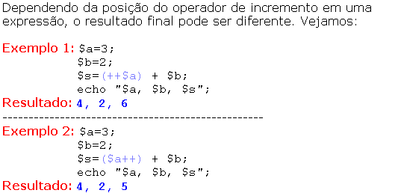
Pré/Pós-Incremento

Slide 6
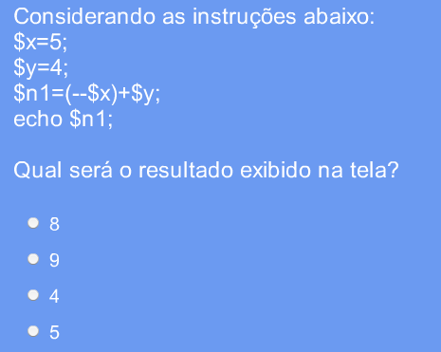
Incremento/Decremento

Slide 7
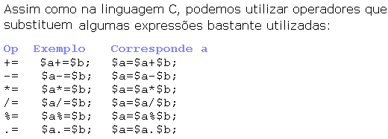
Atribuição

Slide 8
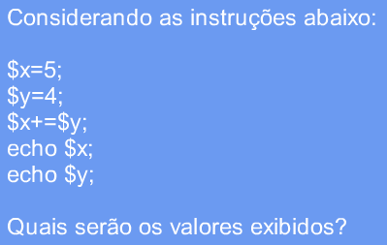
Atribuição

Slide 9
Comparação (Relacionais)
Permitem a comparação entre 2 valores ou variáveis
Exemplo | Nome | Resultado
$a == $b | Igual | Verdadeiro (TRUE) se $a é igual a $b.
$a === $b | Idêntico | Verdadeiro (TRUE) se $a é igual a $b, e eles são do mesmo tipo (introduzido no PHP4).
$a != $b | Diferente | Verdadeiro se $a não é igual a $b.
$a <> $b | Diferente | Verdadeiro se $a não é igual a $b.
$a !== $b | Não idêntico | Verdadeiro de $a não é igual a $b, ou eles não são do mesmo tipo (introduzido no PHP4).
$a < $b | Menor que | Verdadeiro se $a é estritamente menor que $b.
$a > $b | Maior que | Verdadeiro se $a é estritamente maior que $b.
$a <= $b | Menor ou igual | Verdadeiro se $a é menor ou igual a $b.
$a >= $b | Maior ou igual | Verdadeiro se $a é maior ou igual a $b.

Slide 10
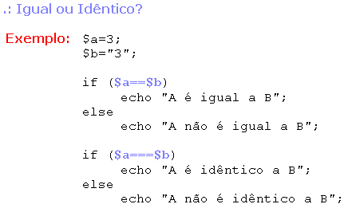
Comparação (Relacionais)

Slide 11
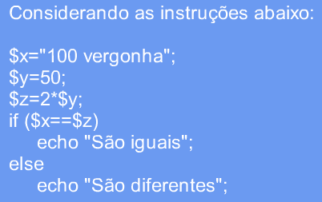
Exercício

Slide 12
Lógicos
Permitem a comparação entre expressões
Exemplo | Nome | Resultado
$a and $b | E | Verdadeiro (TRUE) se tanto $a quanto $b são verdadeiros.
$a or $b | OU | Verdadeiro se $a ou $b são verdadeiros.
$a xor $b | XOR | Verdadeiro se $a ou $b são verdadeiros, mas não ambos.
! $a | NÃO | Verdadeiro se $a não é verdadeiro.
$a && $b | E | Verdadeiro se tanto $a quanto $b são verdadeiros.
$a || $b | OU | Verdadeiro se $a ou $b são verdadeiros.

Slide 13
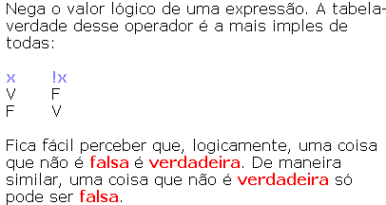
Operador ! (not)

Slide 14
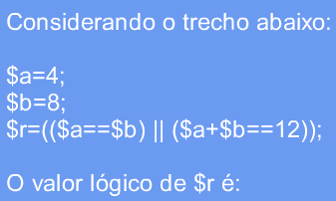
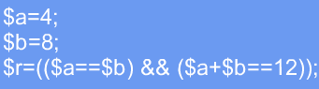
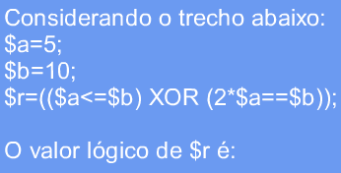
Exercício
Mostrar o Valor Lógico de $r para cada Bloco:

Slide 15
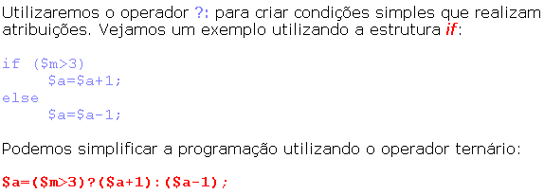
Ternário

Slide 16
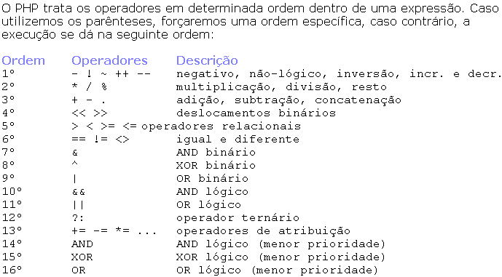
Precedência de Operadores

